Slide 2
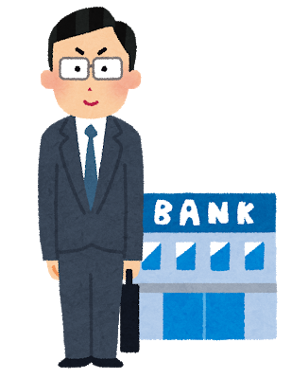



Aさん
Bさん
Cさん
2年目以降は証券を持っているCさんに支払い
10万/年 残り9年
証券を売却
85万で購入
10万 1年目

